Slide 1
文献汇报
张鹤
2020.5.15

Slide 2
Deep Learning for Generic Object Detection: A Survey
Li Liu1,2·Wanli Ouyang3·Xiaogang Wang4·Paul Fieguth5·Jie Chen2·Xinwang Liu1·Matti Pietikäinen
https://github.com/hoya012/deep_learning_object_detection#2014

Slide 3
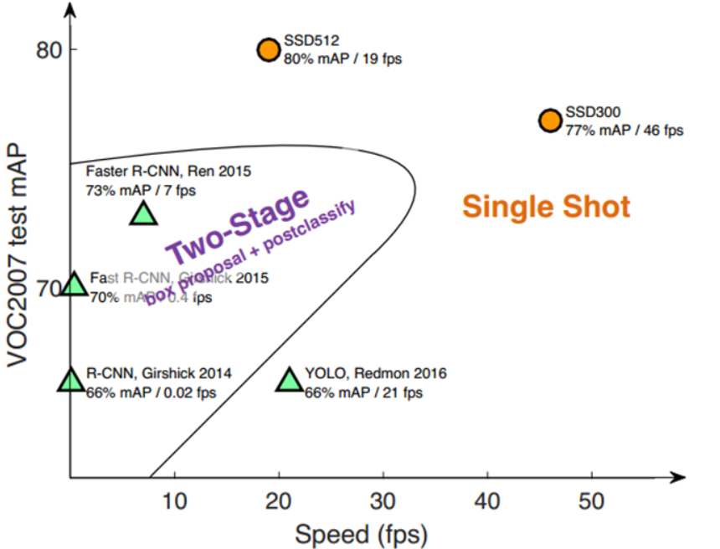

Slide 4
一阶段：基于单次目标
一阶段的网络，整个生成备选框的过程一体化的实现。代表有YOLO系列和SSD（single shot detector）
DetectorNet OverFeat YOLO YOLOv2 and YOLO9000 SSD(Single Shot Detector)

Slide 5
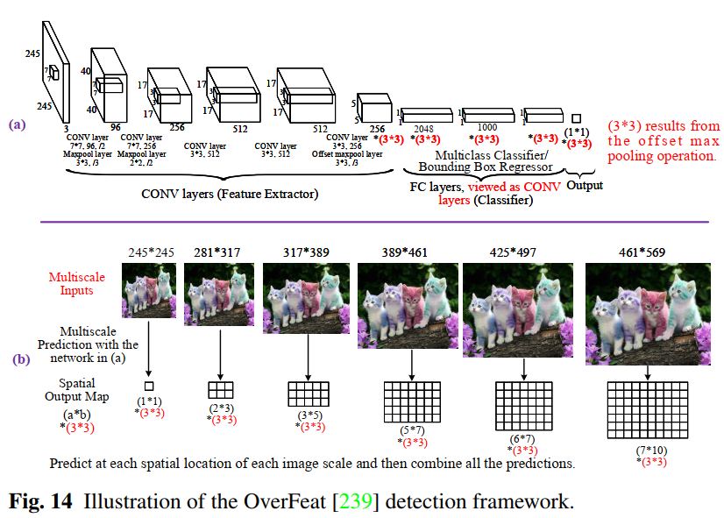
OverFeat

Slide 6
OverFeat
特点：
1.滑动窗口方式获得候选对象
2.将FC层视为卷积层
3.通过最大偏移池化增加预测数量
4.边界框回归
有速度优势，比RCNN准确率低

Slide 7
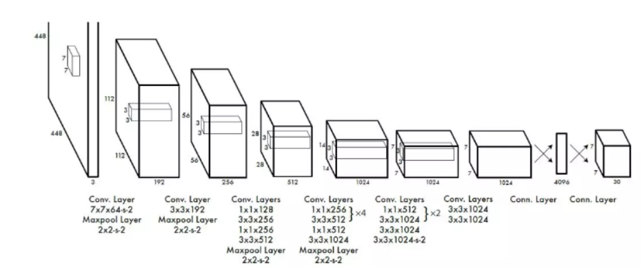
YOLO
1.没有显示地求取候选区域的模块
2.训练和检测都在一个网络中进行

Slide 8
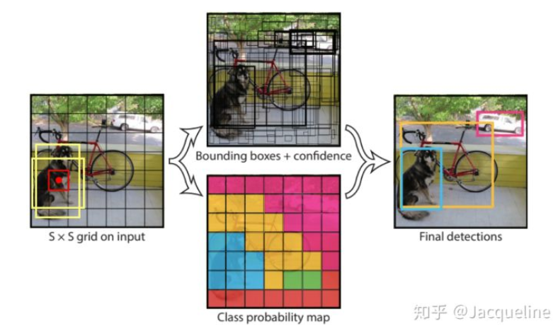
YOLO
思想：
S*S小格，物体中心点落在格子里，该格子用来检测物体。
每个格子给出B 个边框，并给出边框的置信度

Slide 9
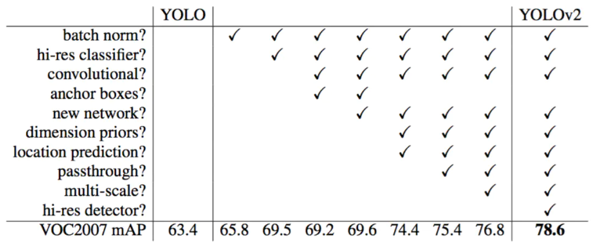
YOLO V2
1.batch normalization（批归一化）
2.使用高分辨率图像微调分类模型
3.采用先验框（Anchor Boxes）
4.聚类提取先验框尺度
5.多尺度图像训练

Slide 10
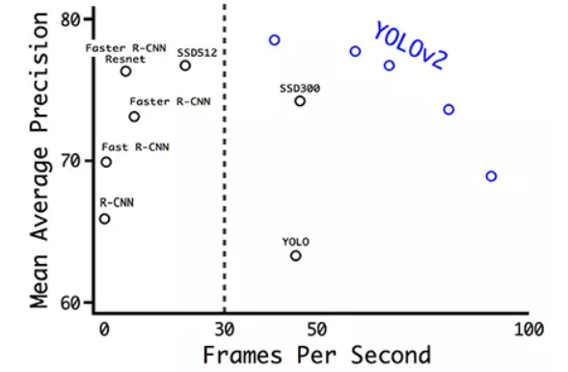
YOLO V2
VOC2007数据集上目标检测算法速度与准确度对比

Slide 11
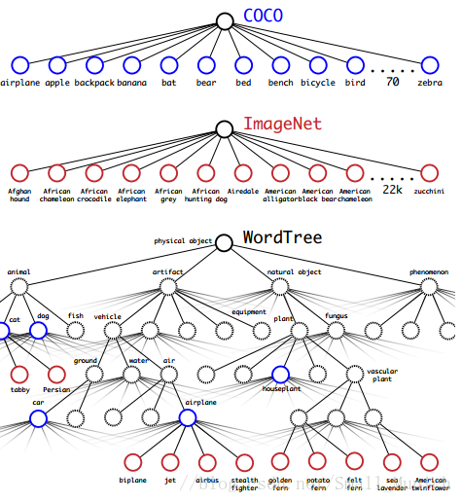
YOLO 9000
WordTree 进行训练
使用Anchor boxes取代原始网格化的方法，使用K-Means聚类来选择Anchor boxes的大小，而不是手动选择采集

Slide 12
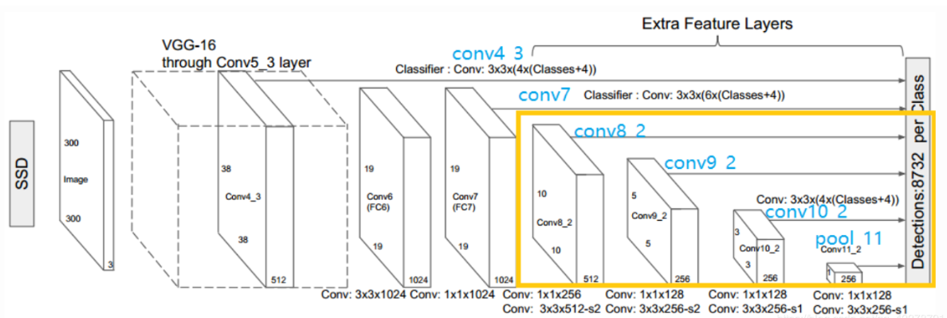
SSD（single shot detector）
借鉴VGG16，改变了第5个block的第4层，之后加入卷积层
1. RPN思想:Defalut box,后续通过softmax分类+bounding box regression获得真实目标的位置
3. NMS(非极大值抑制):可以优化多个feature map 最后会产生大量的错误BB
2. Regression思想

Slide 13
Thank You!

